Slide 1


1º MEETUP R-LADIES NITERÓI
R Commander para leigos em R
Julia Ferreira e Maciela Rodrigues – Estatística / UFF

Slide 2
Afinal, o que é R Commander?
É um dos vários pacotes gratuitos que podemos utilizar no R. Por meio dele, podemos executar funções que irão facilitar muito na hora de tratar os dados das nossas pesquisas.
Por que usar?
O R Commander é conhecido no meio acadêmico por ser fácil e simples de se usar. Sendo assim, não é necessário saber todas as funções de cabeça, pois tudo isso é por conta dele.

Slide 3
Todos podem usar?
Claro! O objetivo do pacote é ser acessível e que todos, de qualquer área, possam usá-lo no seu dia a dia.
Quando vamos usar o R Commander?
Quando você quiser! Sempre que você estiver usando um banco de dados e desejar trabalhar nele, o R Commander será um grande aliado. Então se você estiver pensando fazer gráficos e diversos cálculos, pode apostar que ele vai te ajudar.

Slide 4
Hoje nós iremos aprender a:
Instalar o R Commander;
Criar e exportar dados;
Manipular dados;
Fazer gráficos de diversos tipos.

Slide 5
Instalação do R Commander
Para a instalação do R Commander, é necessário ter o R e R Studio no seu dispositivo. No canal do YouTube “Estatística é com R” podemos encontrar um tutorial para instalar o programa. Lembre-se que o R e o R Studio são totalmente gratuitos.
Após realizar o processo de download, podemos usar o seguinte comando para instalar o R Commander:
install.packages(“Rcmdr”)
Em alguns minutos, o pacote estará instalado e pronto para o uso.

Slide 6
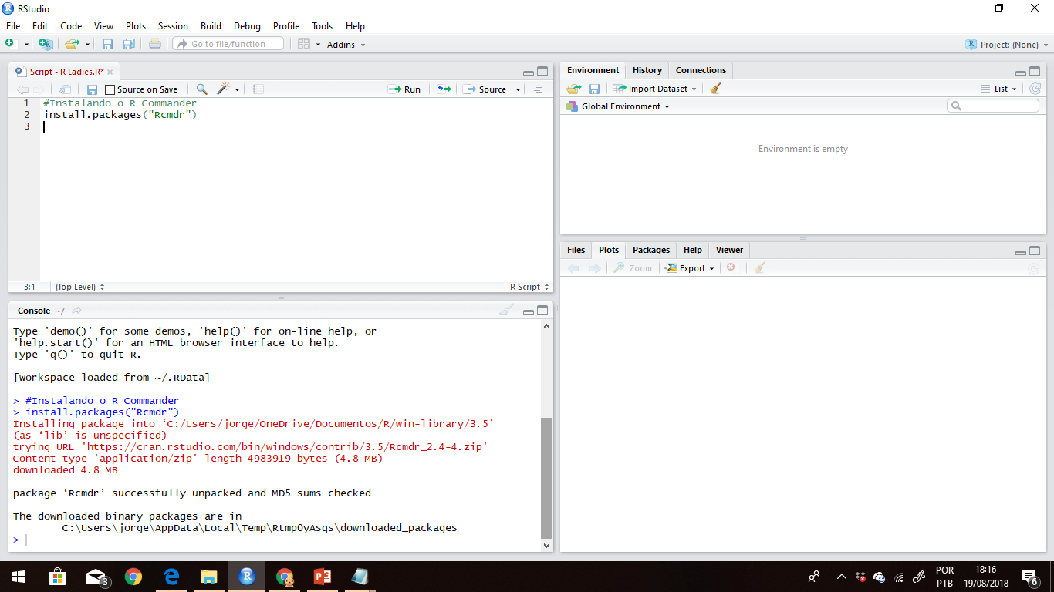

Slide 7
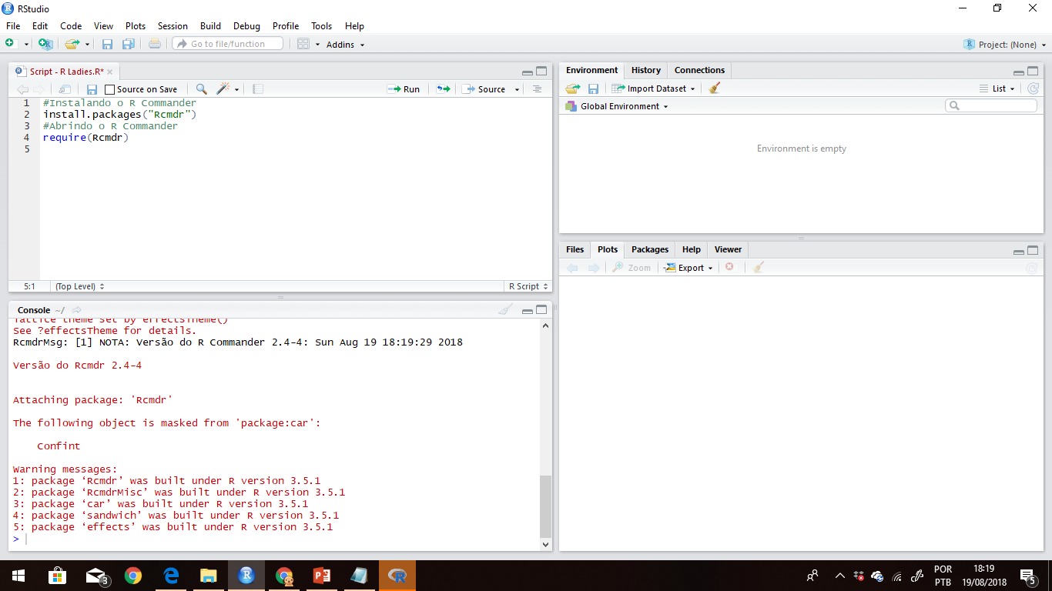

Slide 8
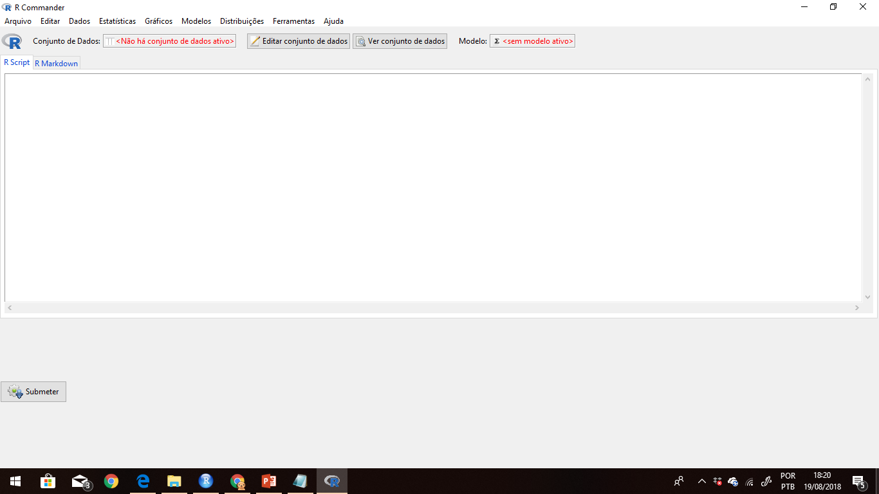

Slide 9
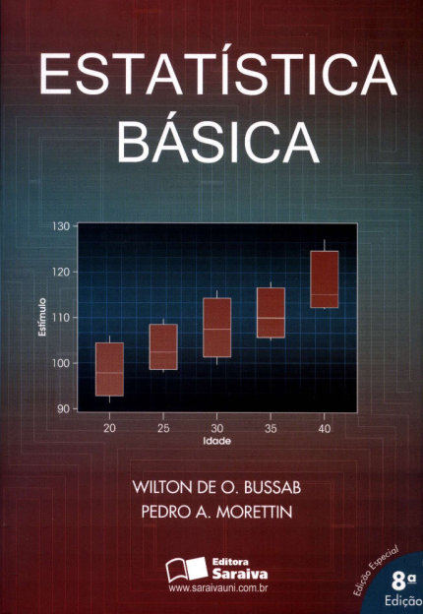
Criando e exportando dados
Agora já podemos criar e exportar dados de forma descomplicada. Primeiramente, vamos criar um banco de dados dentro do próprio R Commander. Os dados que vamos usar encontram-se no livro “Estatística Básica”, dos autores Wilton de O. Bussab e Pedro A. Morettin.

Slide 10
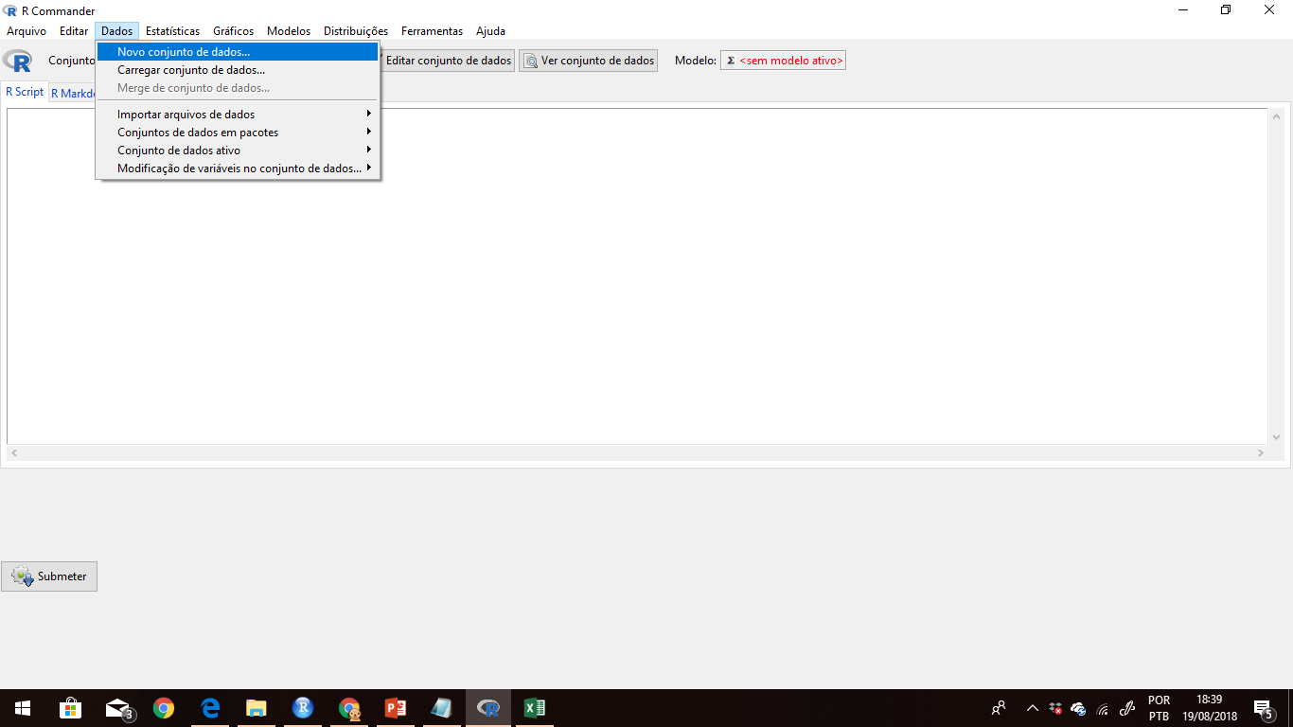

Slide 11
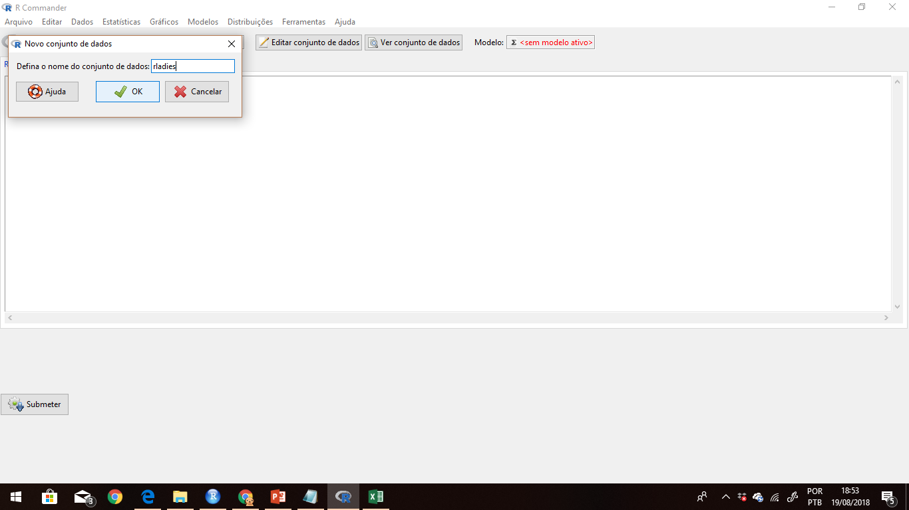

Slide 12
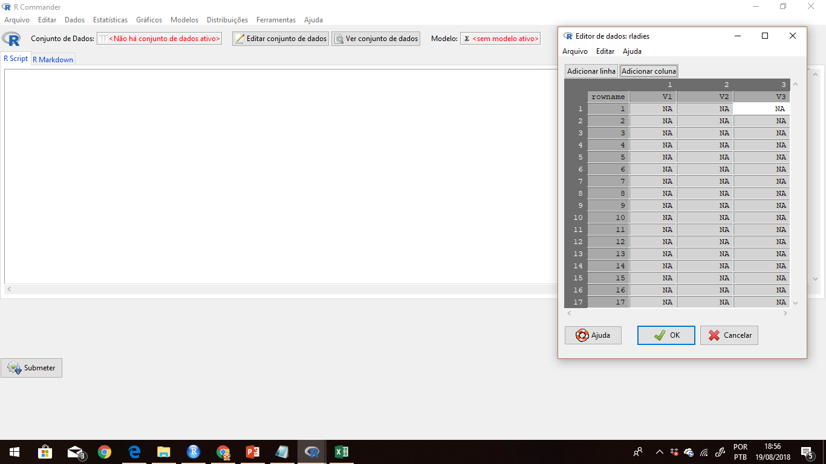

Slide 13
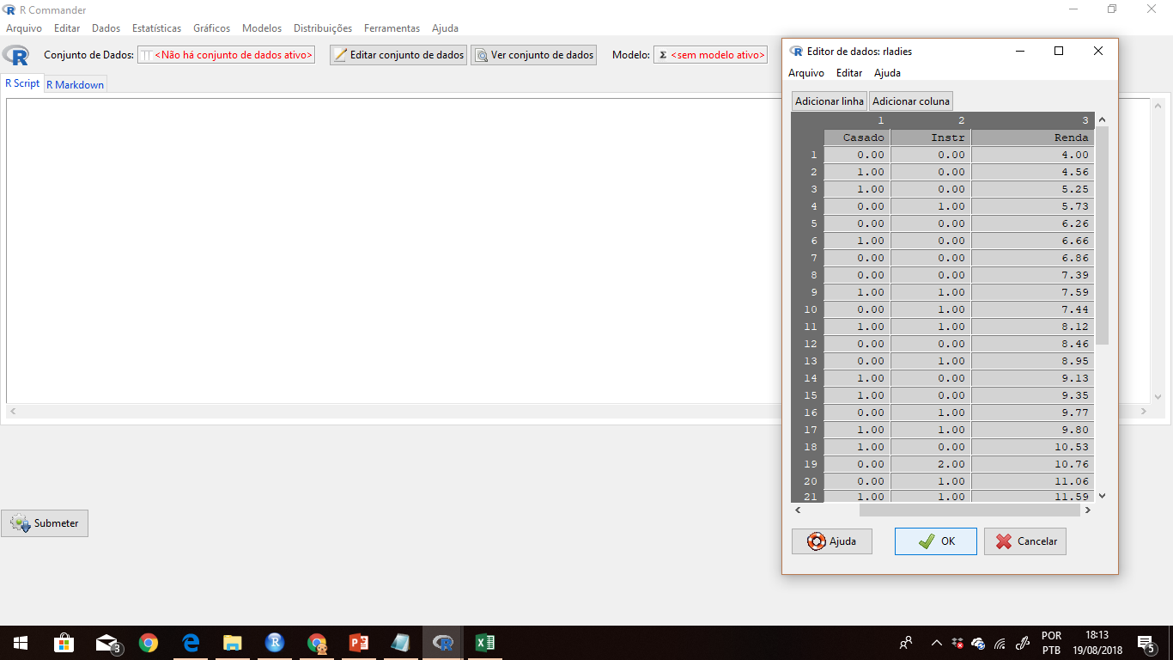

Slide 14
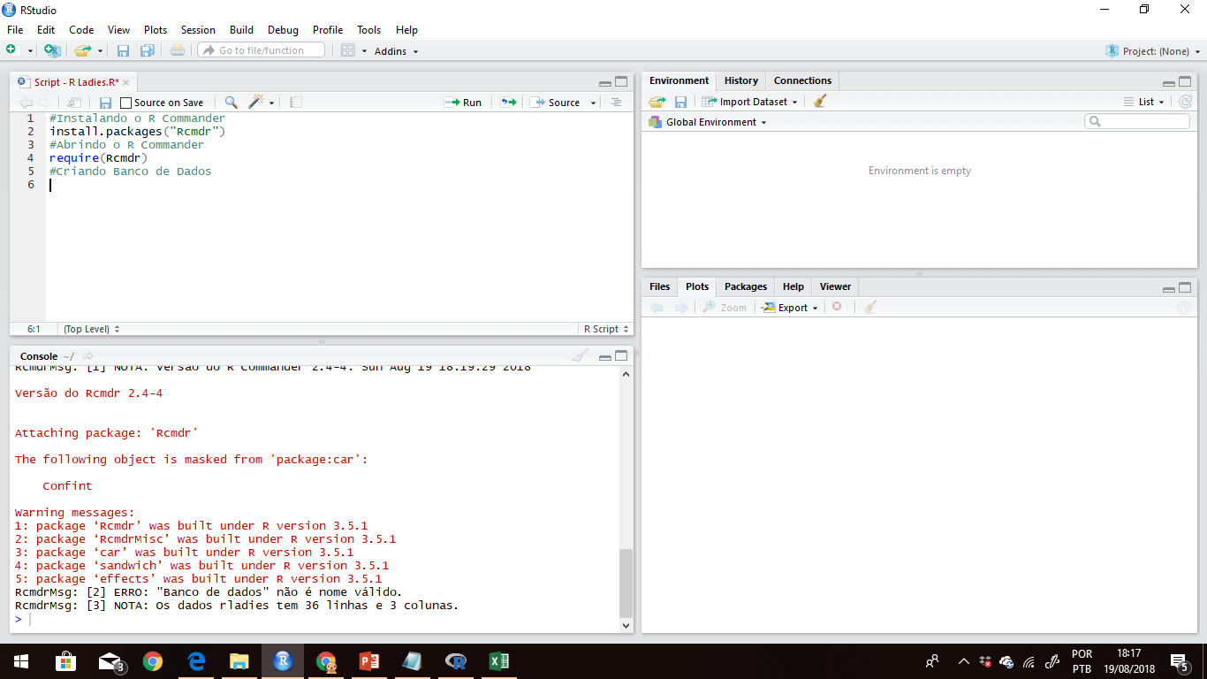

Slide 15
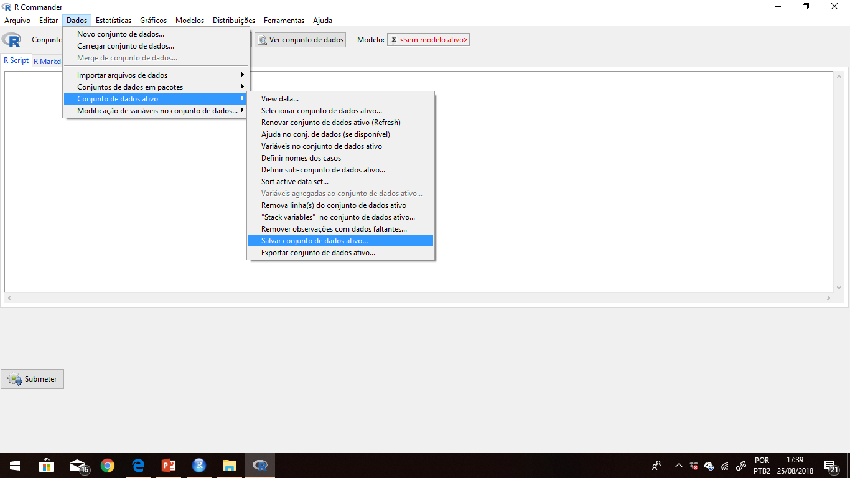

Slide 16
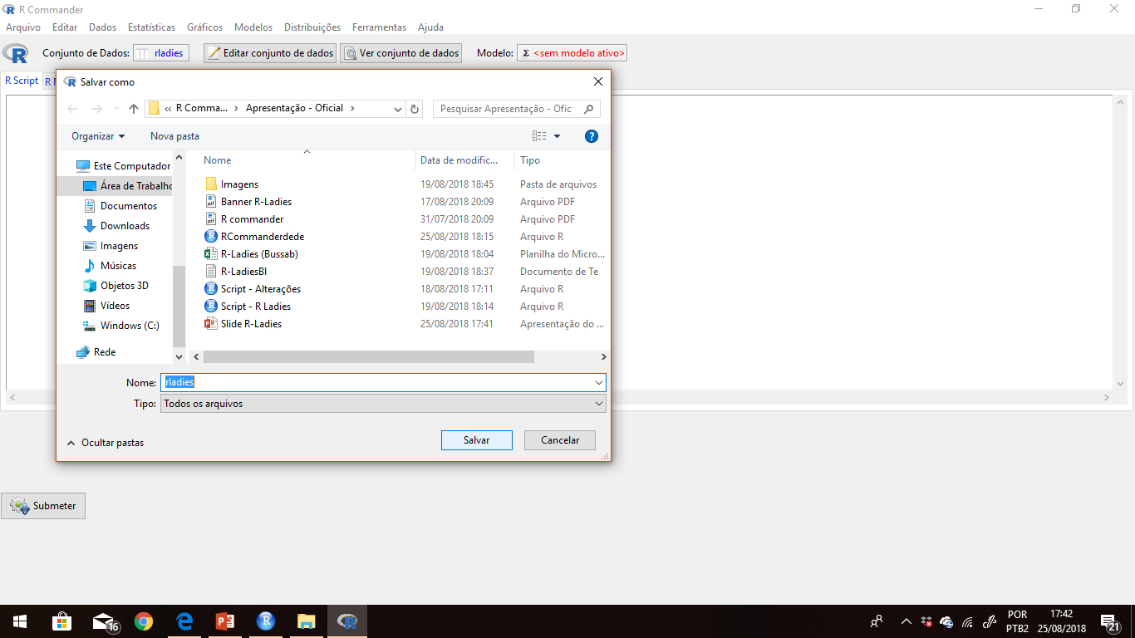

Slide 17
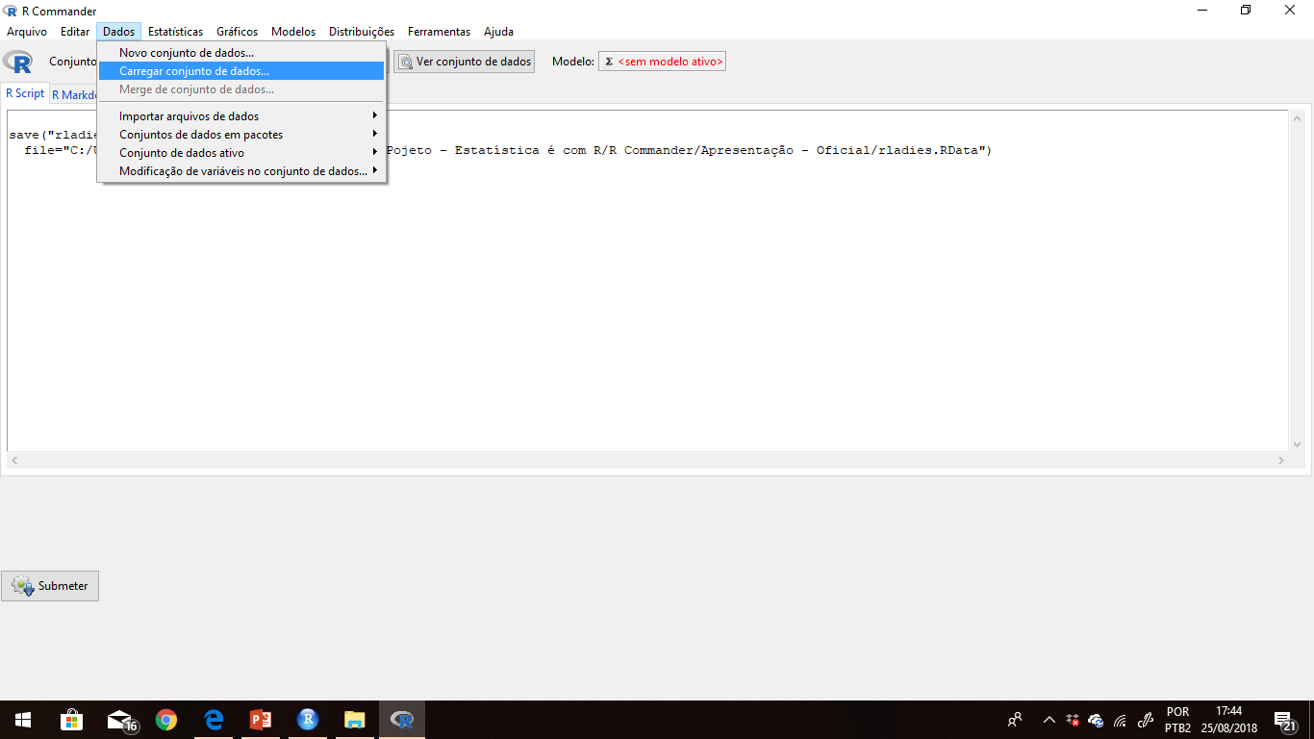

Slide 18
E se eu já tenho um banco de dados para trabalhar, o que faço?
Basta você exportar o banco de dados para o R Commander. Ele aceita os seguintes arquivos:
de texto, clipboard ou URL;
do SPSS;
do SAS;
do Minitab;
do STATA;
do Excel.

Slide 19
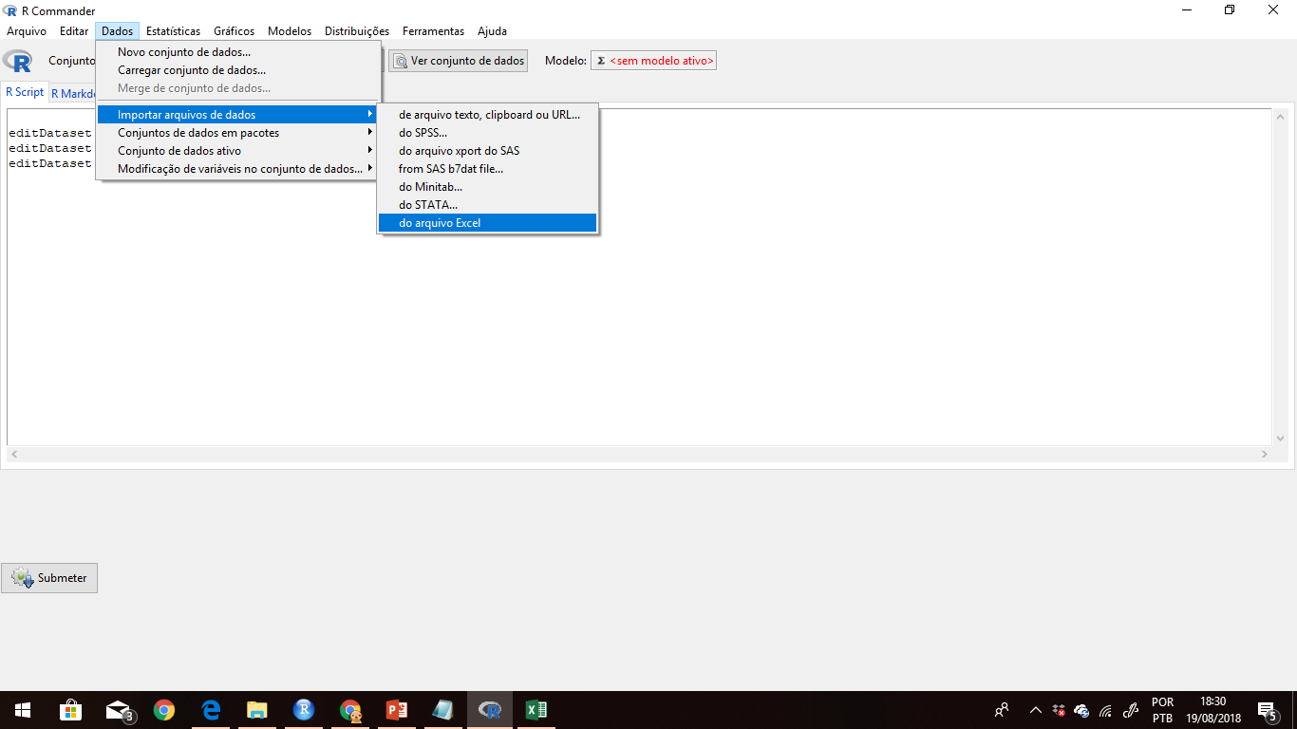

Slide 20
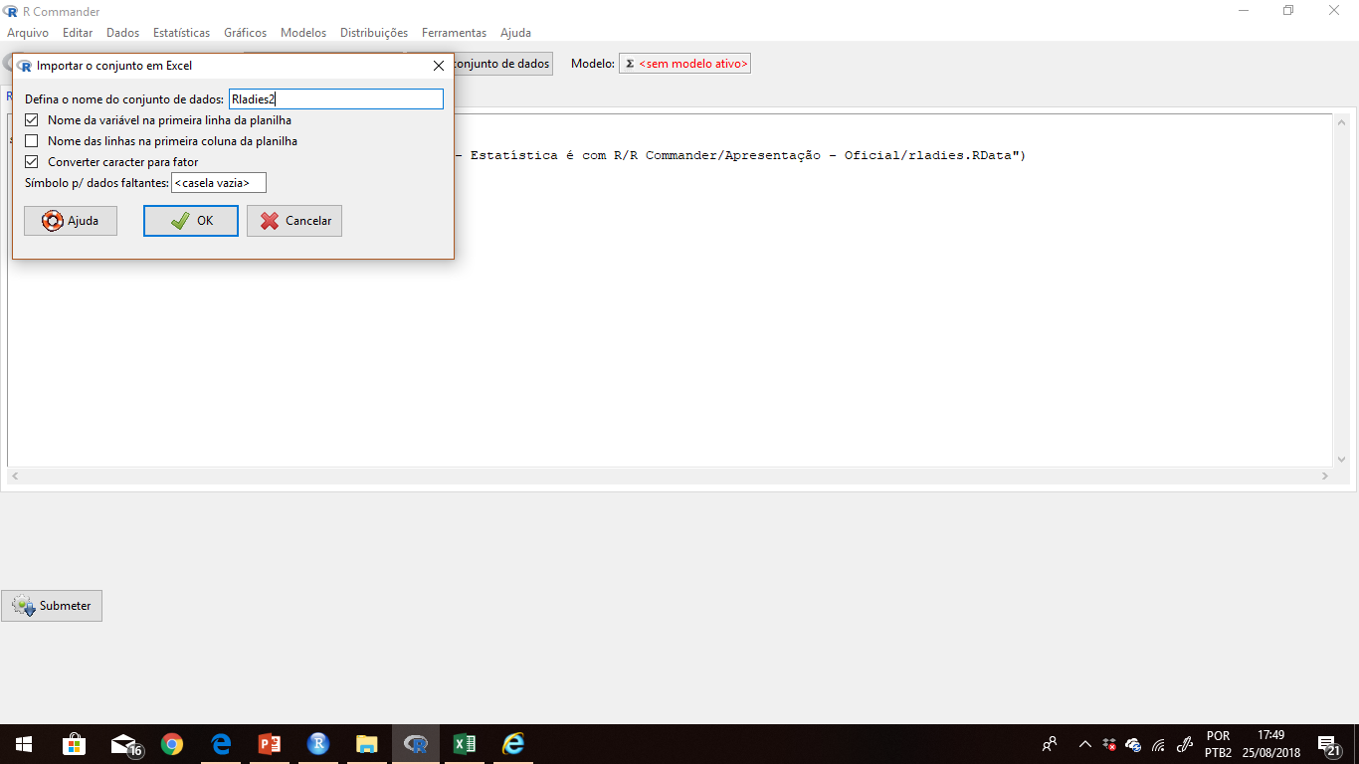

Slide 21
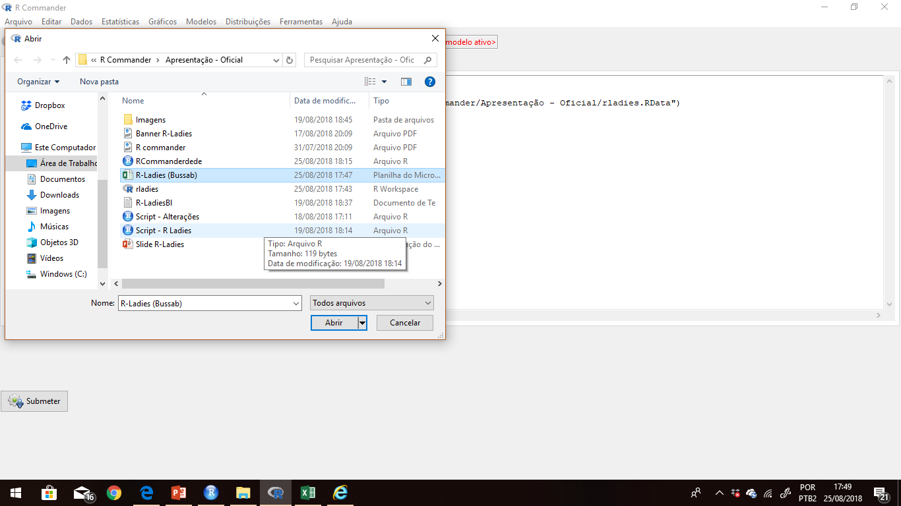

Slide 22
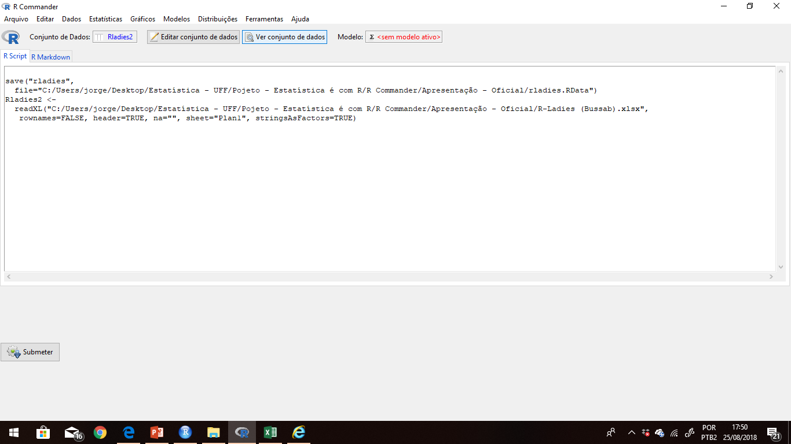

Slide 23
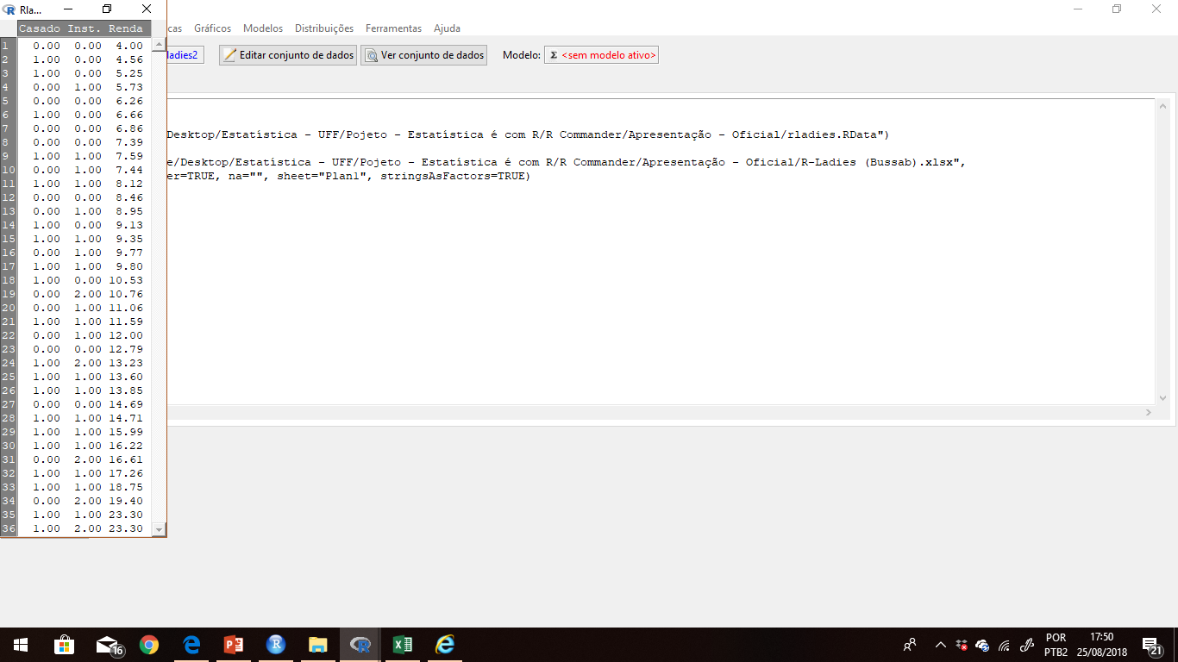

Slide 24
Manipulando dados
Depois de escolher o banco de dados para trabalhar, podemos manipular dados de diversas maneiras. Hoje nós iremos explorar apenas algumas das alternativas. De forma geral, essas funções são as mais utilizadas e serão importantes para usar em todo e qualquer tipo de banco de dados. Elas são:
Converter variável numérica para um fator;
Agrupar em classes uma variável numérica;
Recodificar variáveis;
Reordenar níveis dos fatores.

Slide 25
Converter variável numérica para um fator

Slide 26
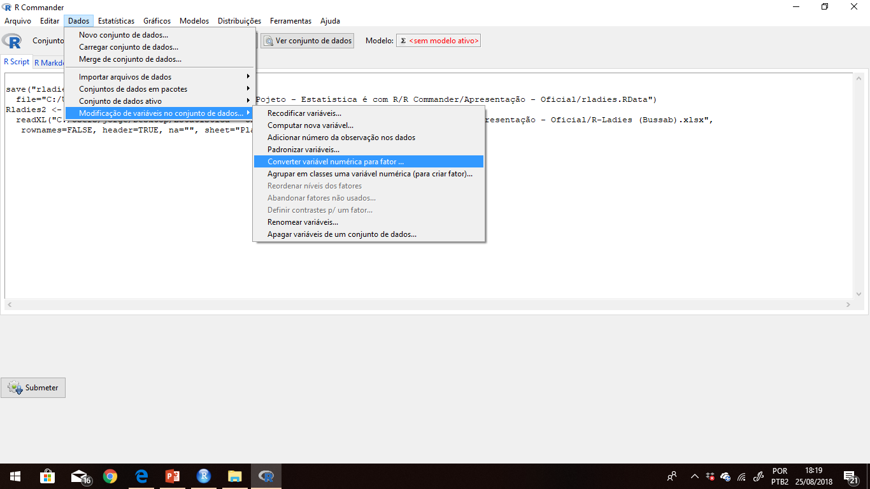

Slide 27
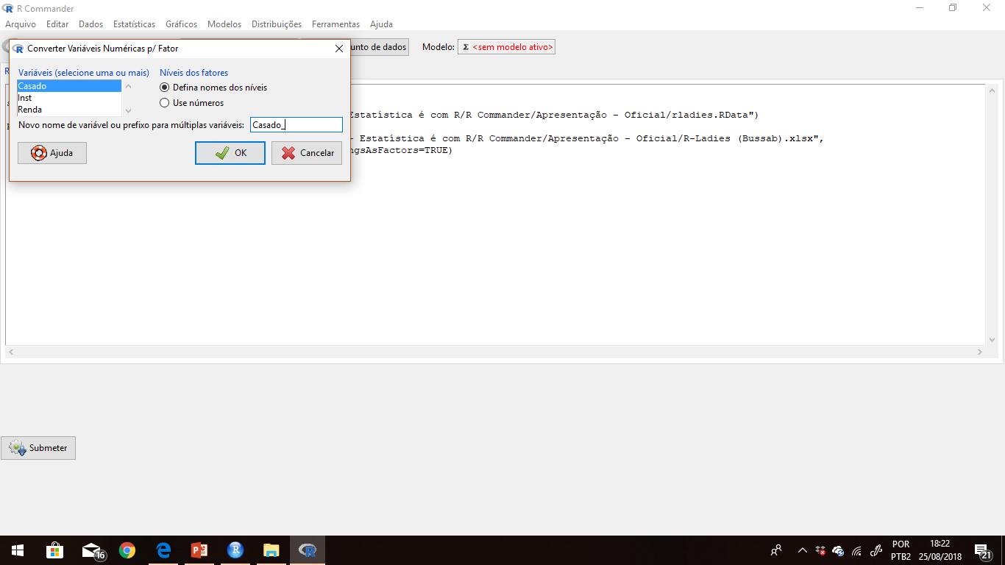

Slide 28
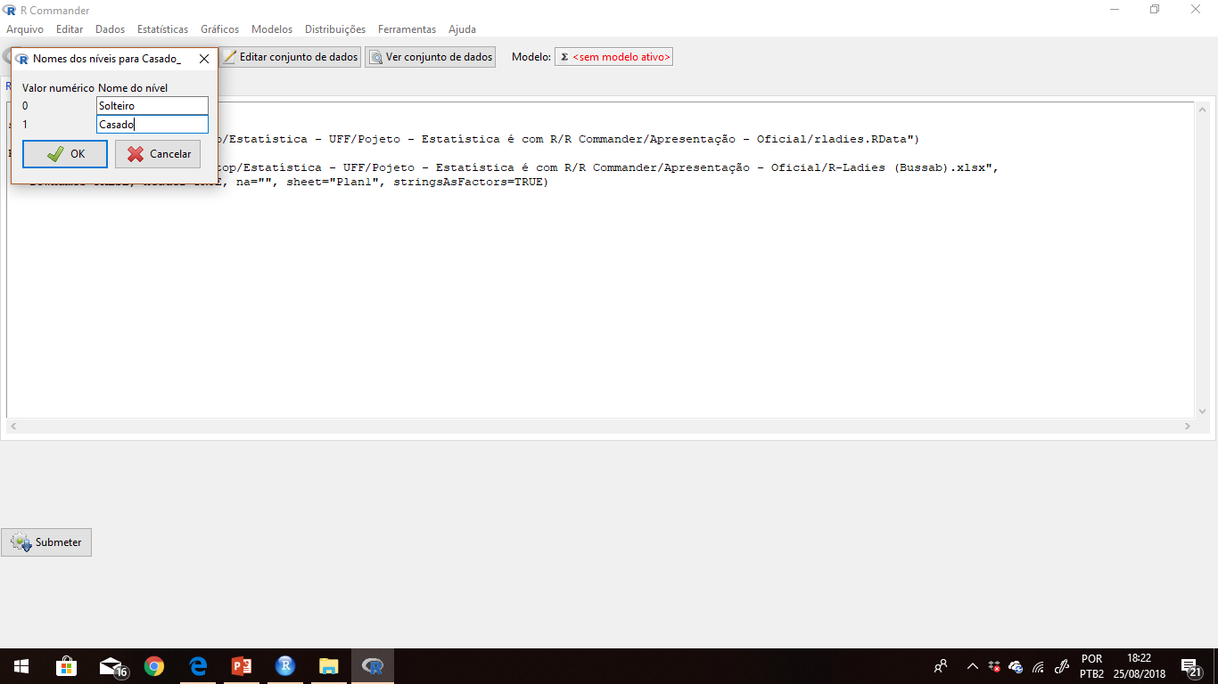

Slide 29
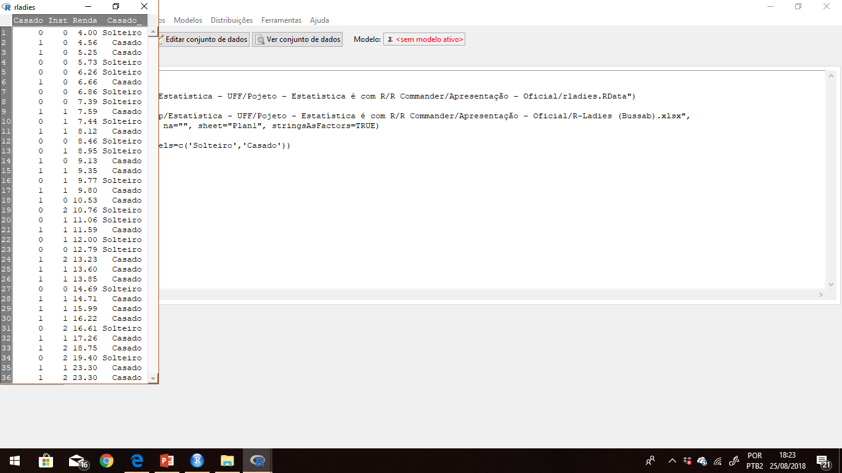

Slide 30
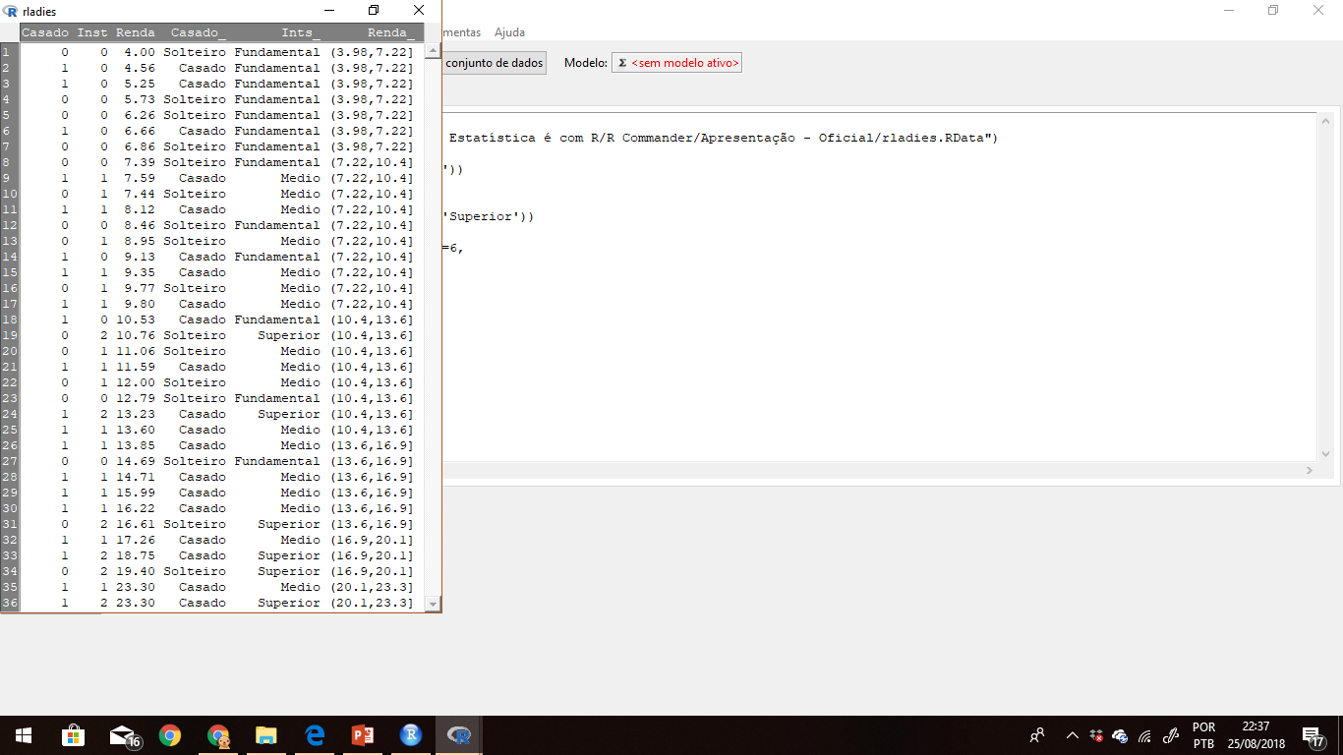

Slide 31
Agrupar em classes uma variável numérica

Slide 32
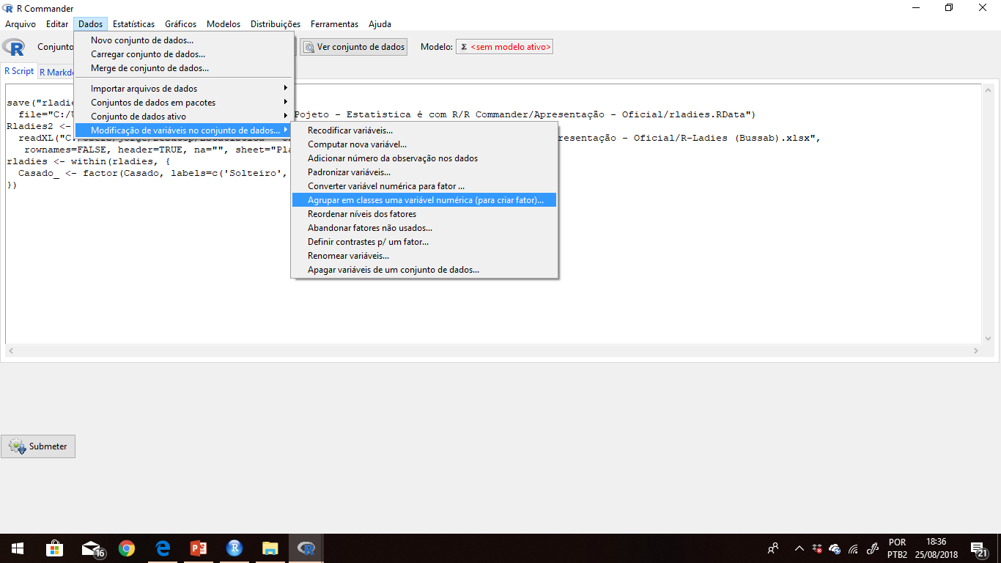

Slide 33
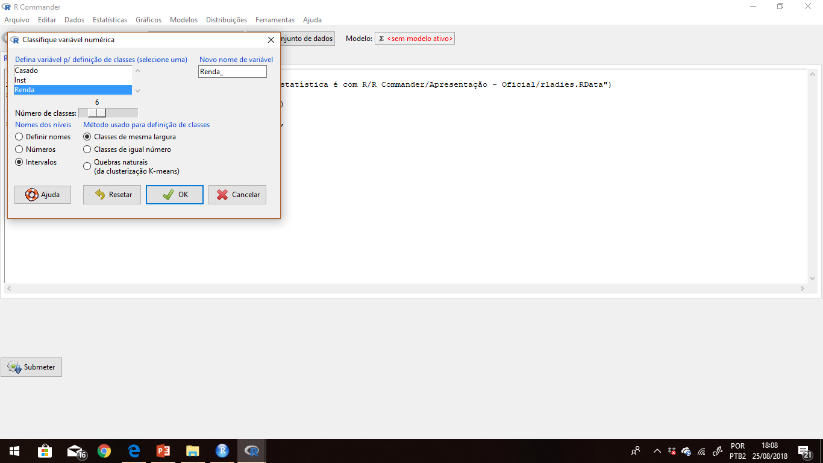

Slide 34
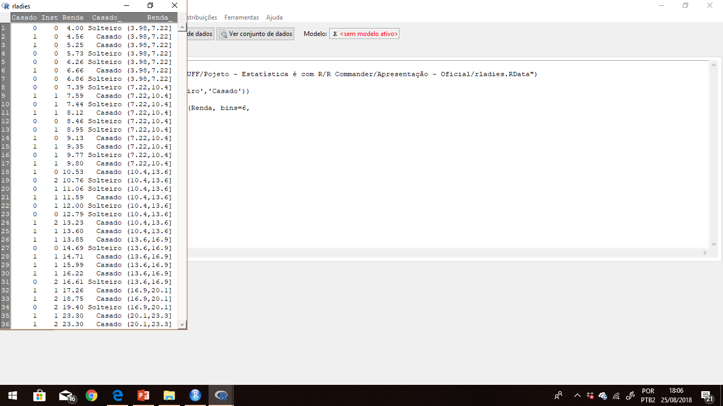

Slide 35
Recodificar variáveis

Slide 36
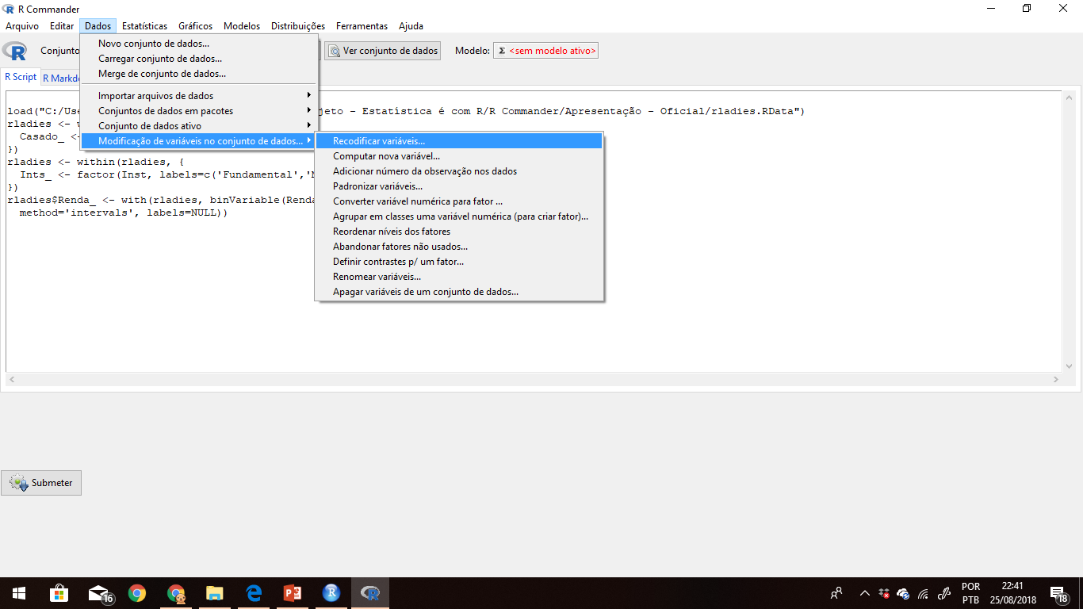

Slide 37
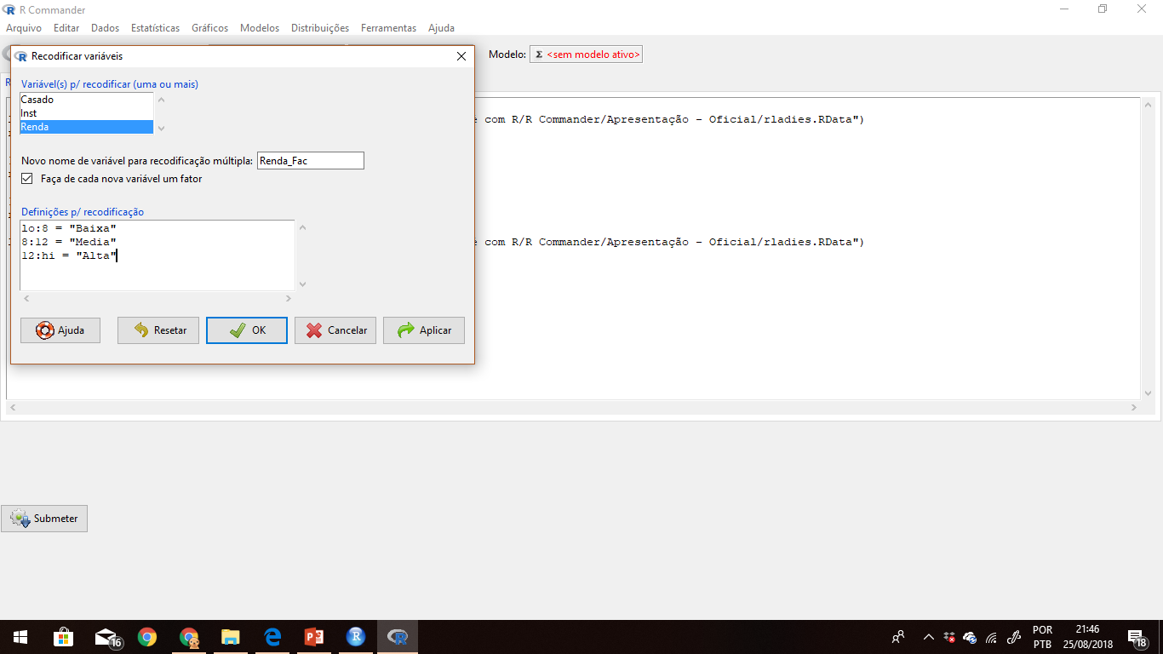

Slide 38
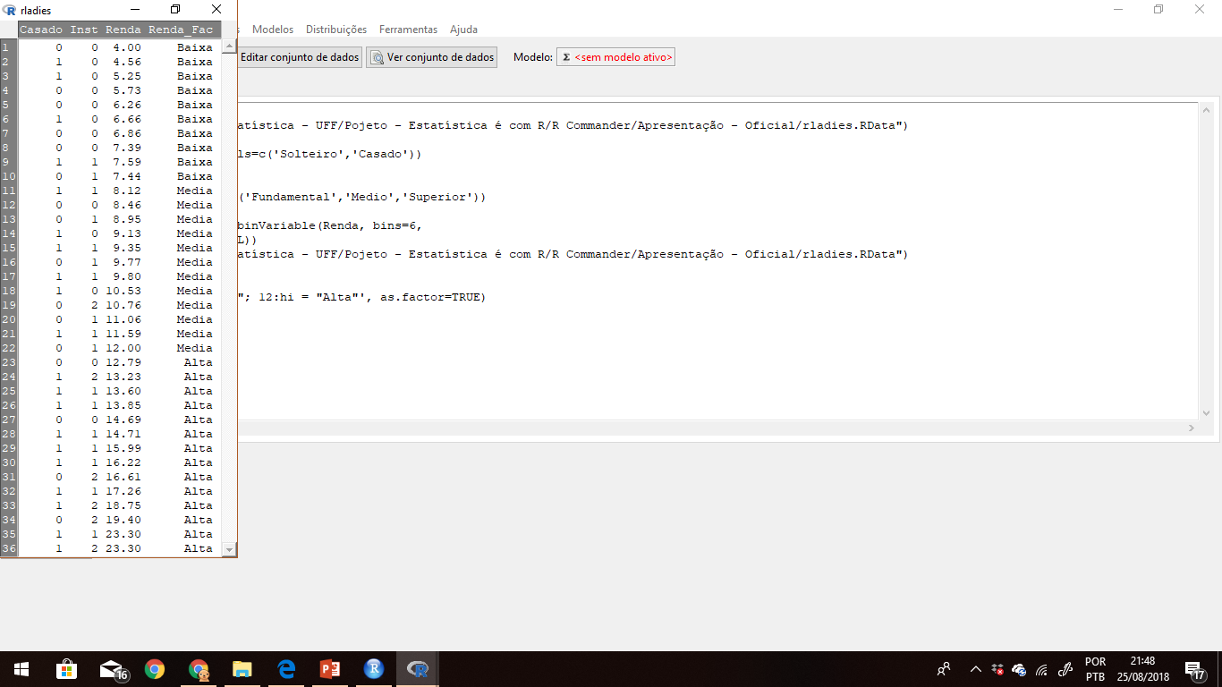

Slide 39
Reordenar níveis dos fatores

Slide 40
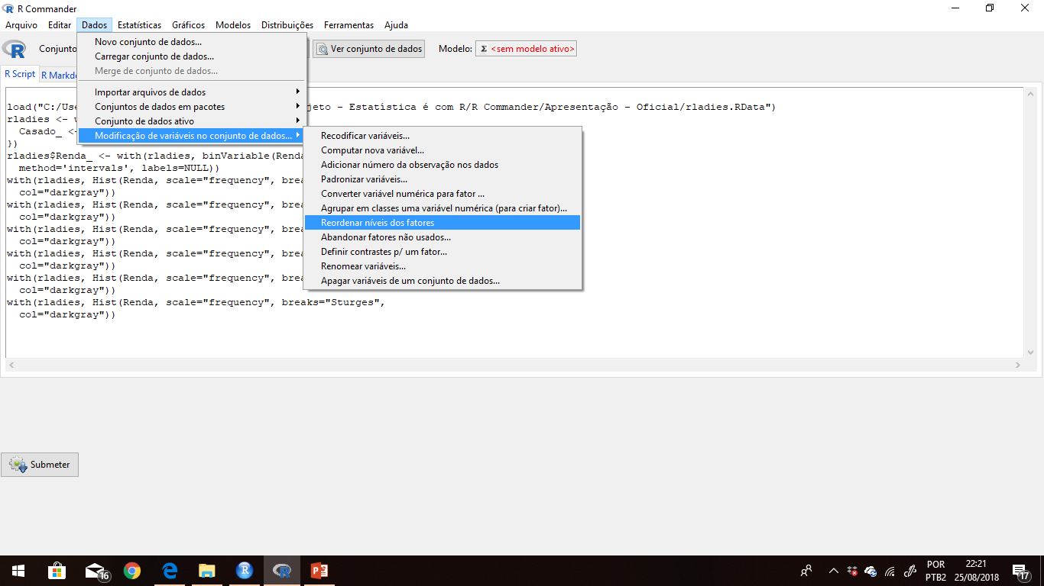

Slide 41
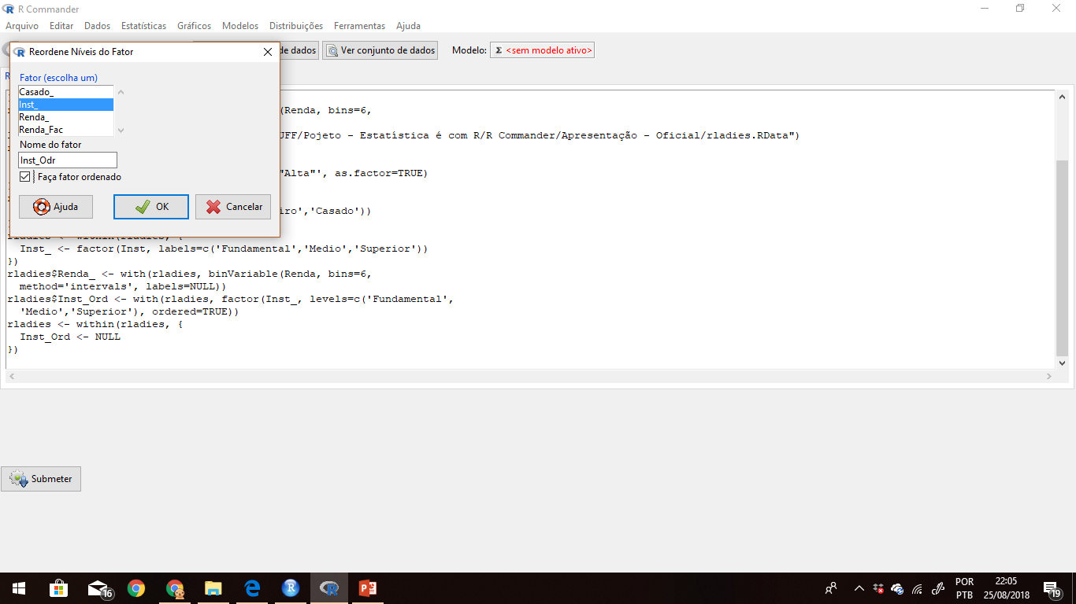

Slide 42
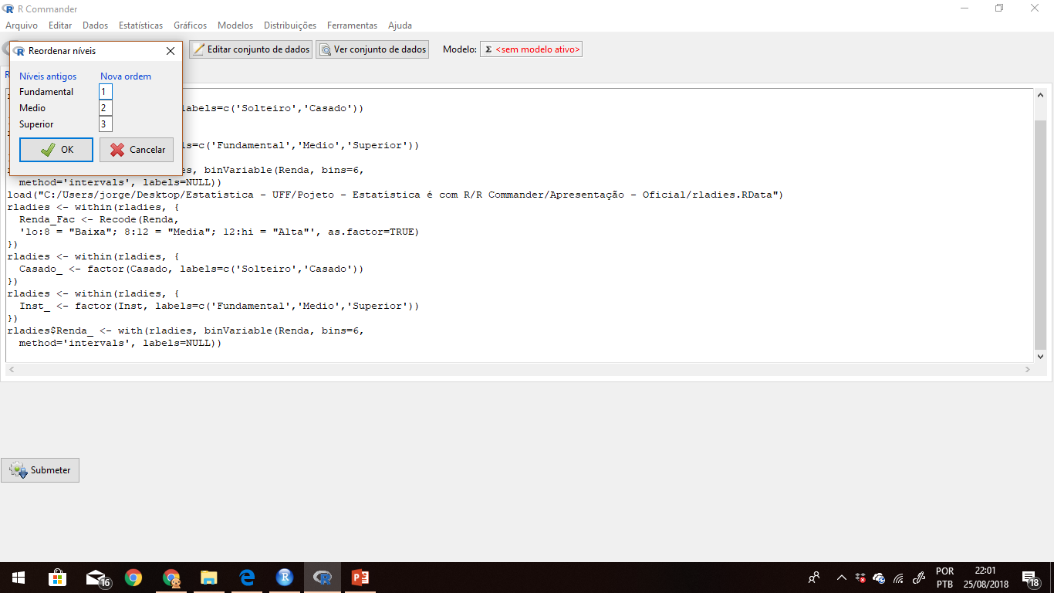

Slide 43
Como posso fazer os gráficos?
Sem dúvidas, fazer os gráficos é a parte mais divertida. Após manipular os dados, já podemos fazer diversos tipos de gráficos. Vamos abordar os seguintes:
Histograma;
Boxplot;
Gráfico de comparação de quantis;
Gráfico de barras;
Gráfico de pizza;
Gráfico de médias.

Slide 44
Histograma

Slide 45
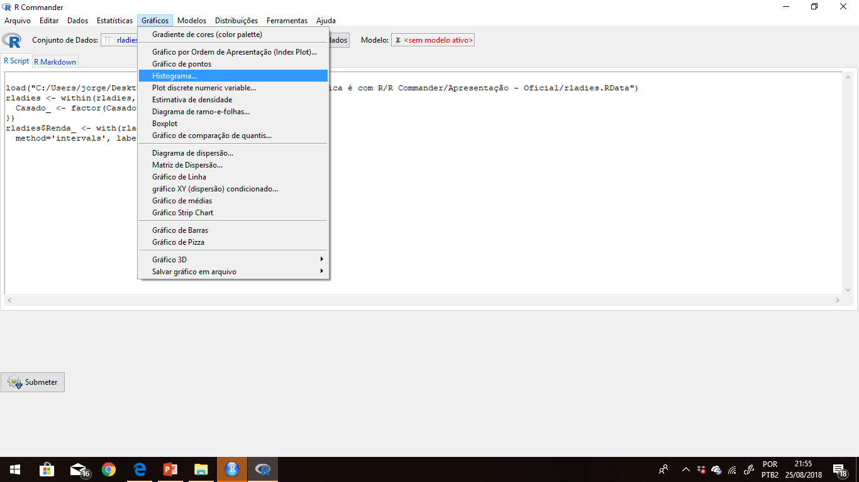

Slide 46
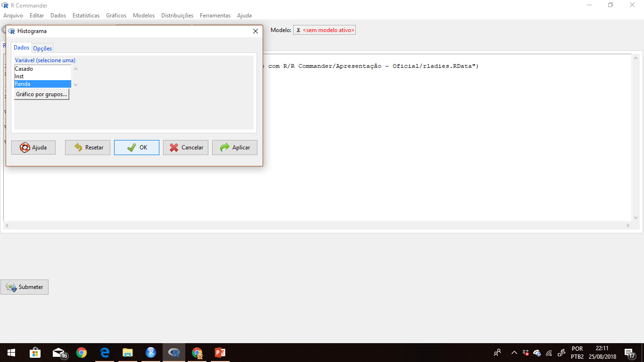

Slide 47
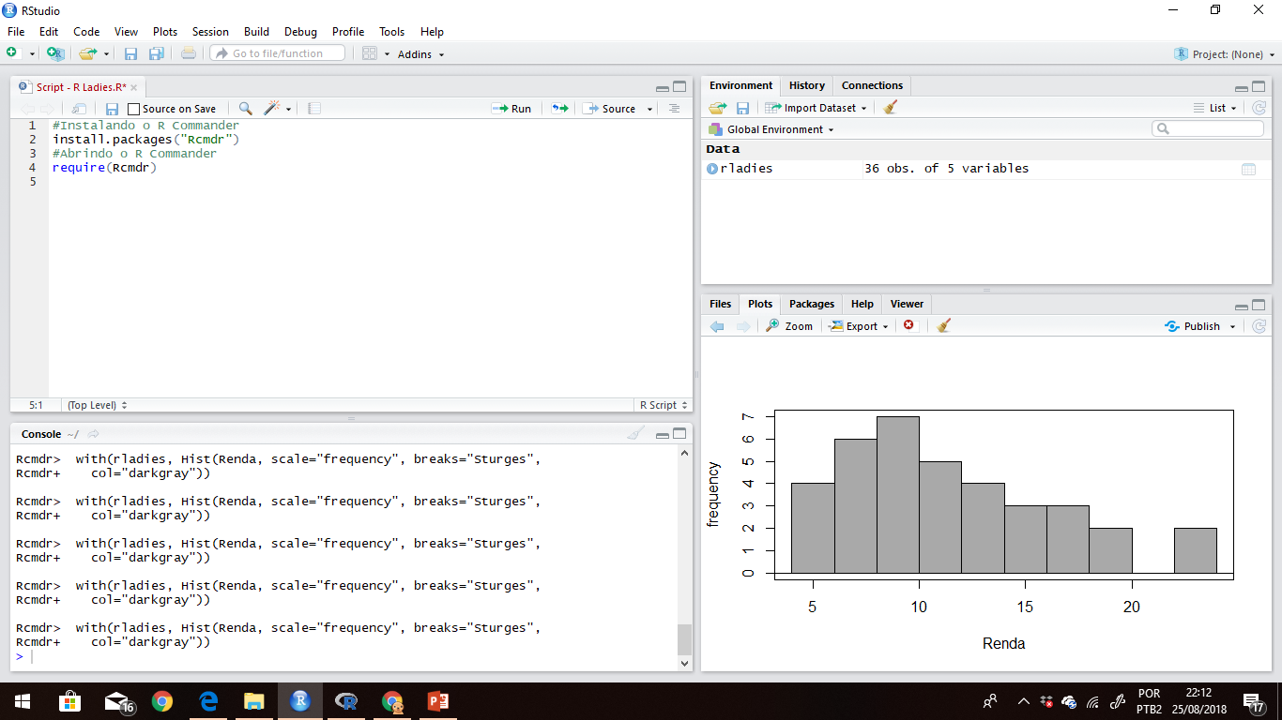

Slide 48
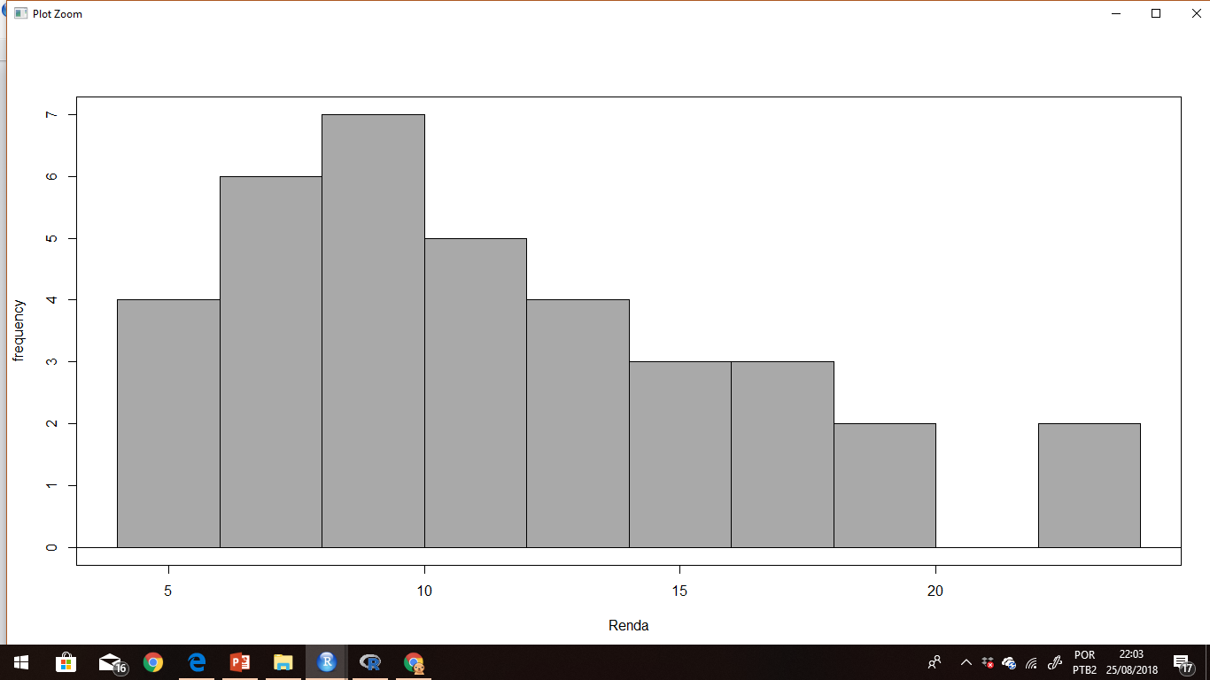

Slide 49
Boxplot

Slide 50
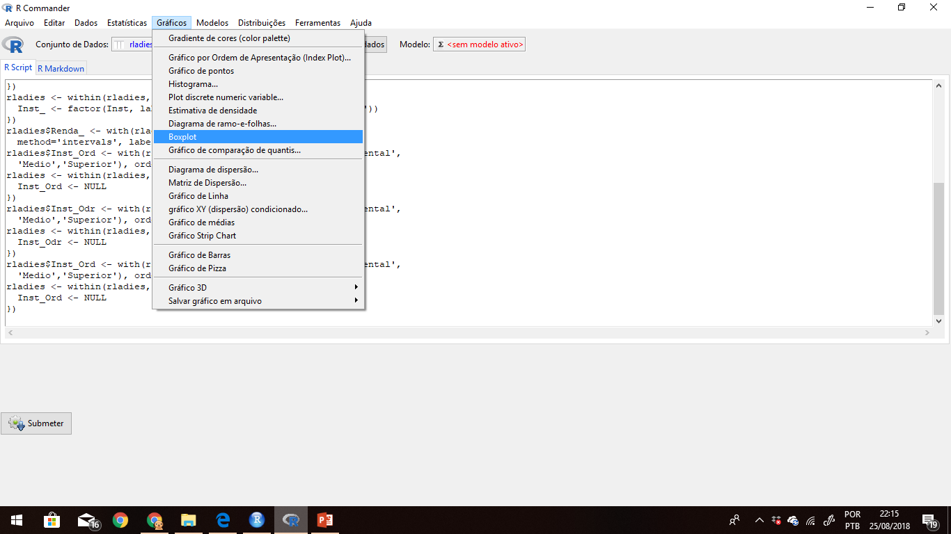

Slide 51
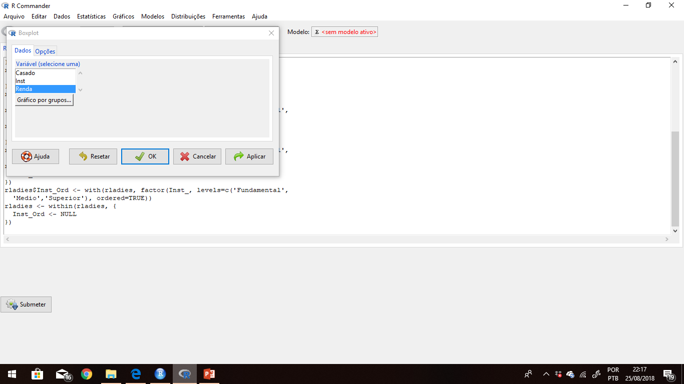

Slide 52
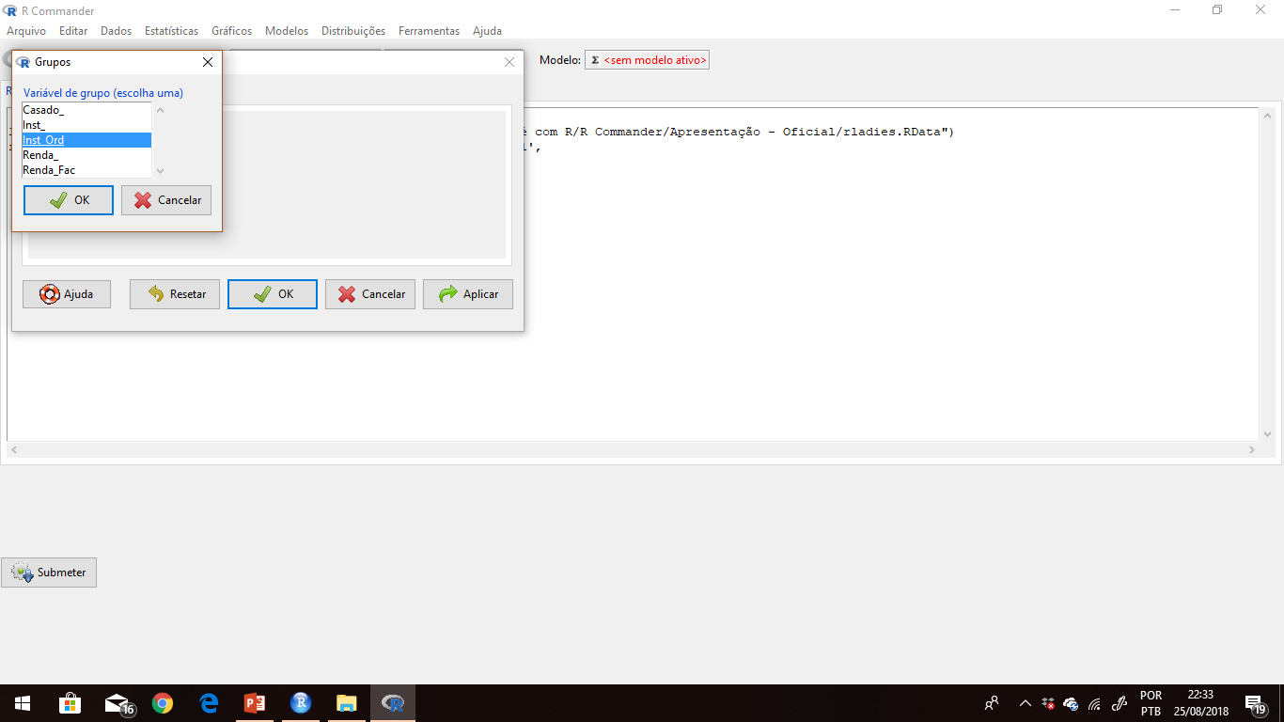

Slide 53
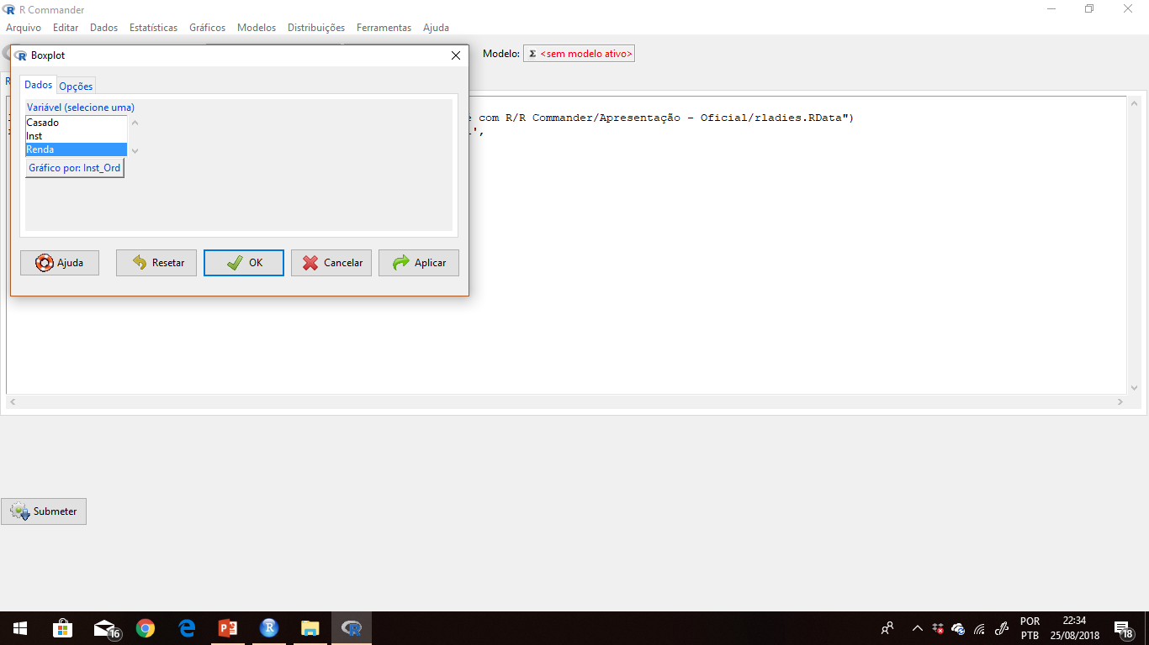

Slide 54
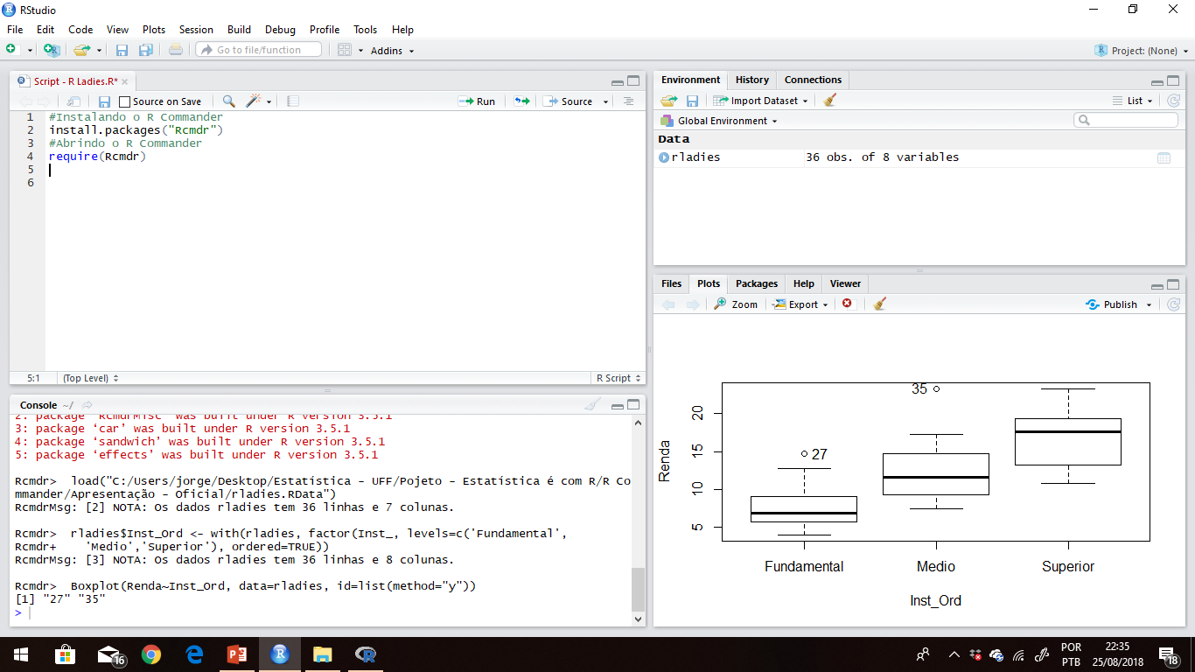

Slide 55
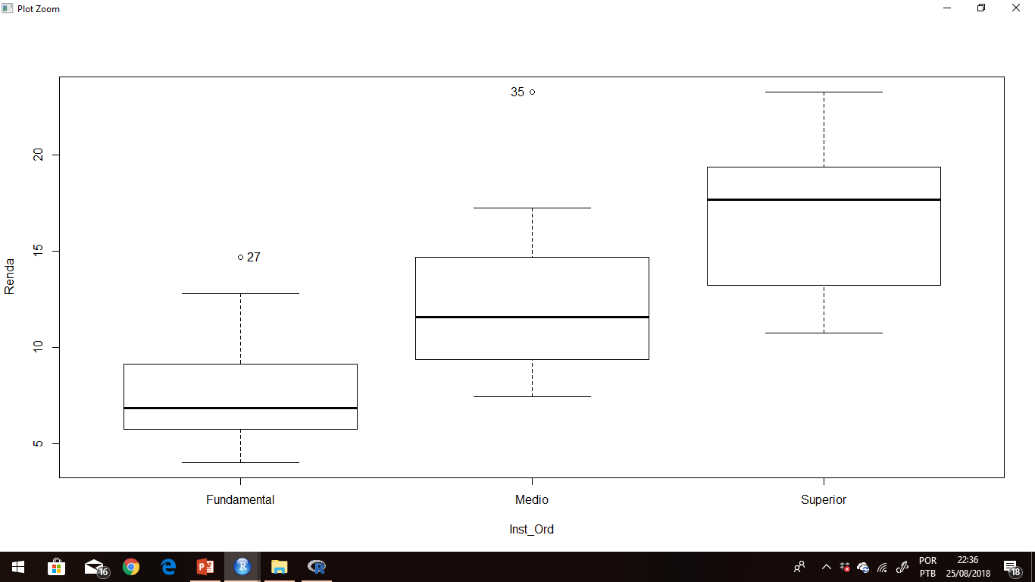

Slide 56
Gráfico de comparação de quantis

Slide 57
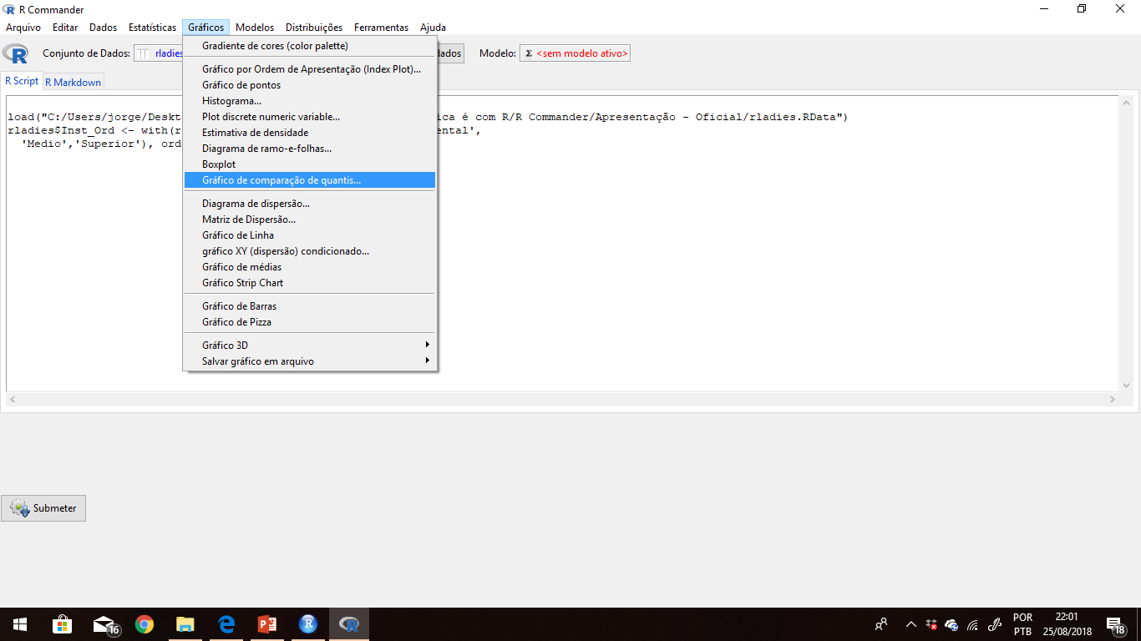

Slide 58
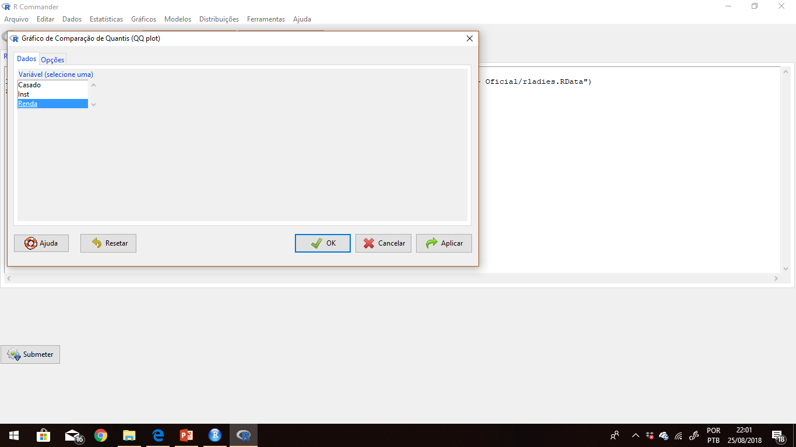

Slide 59
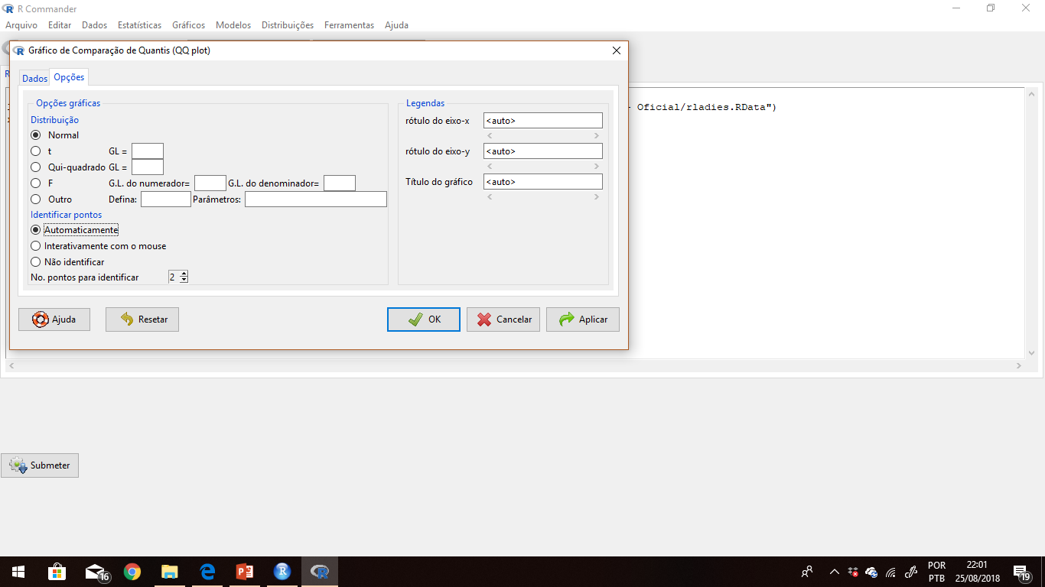

Slide 60
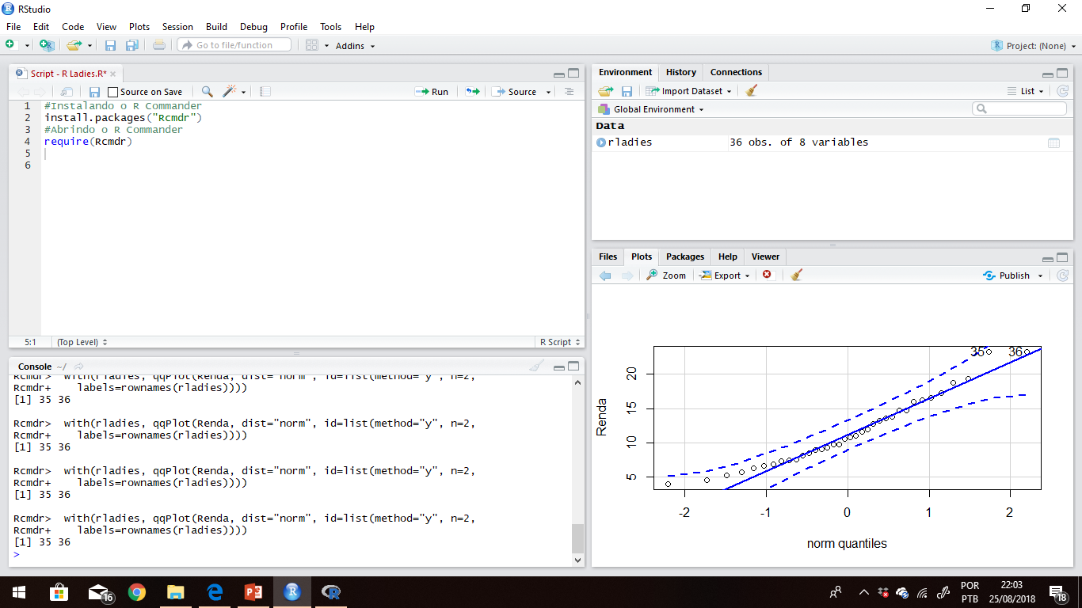

Slide 61
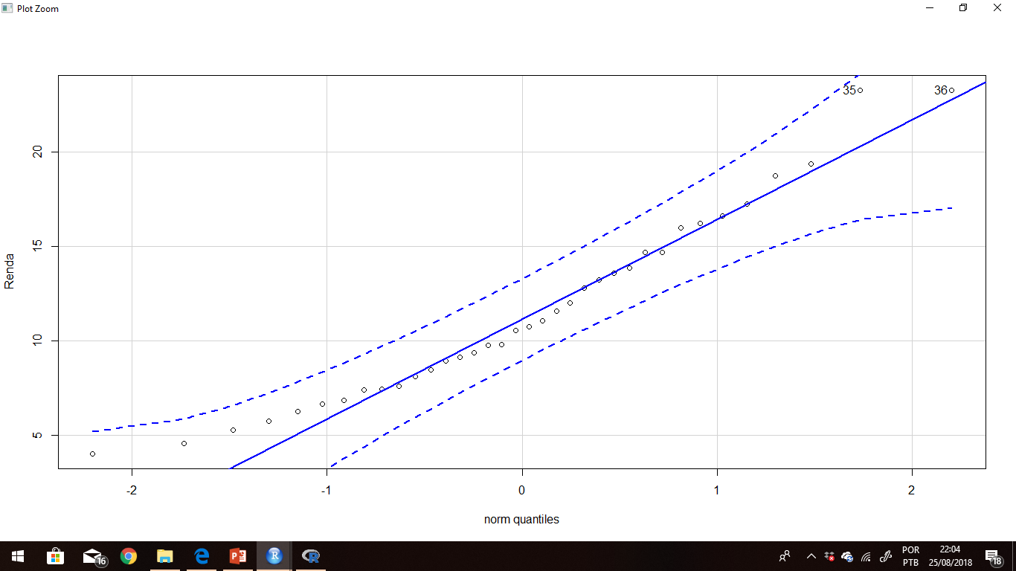

Slide 62
Gráfico de barras

Slide 63
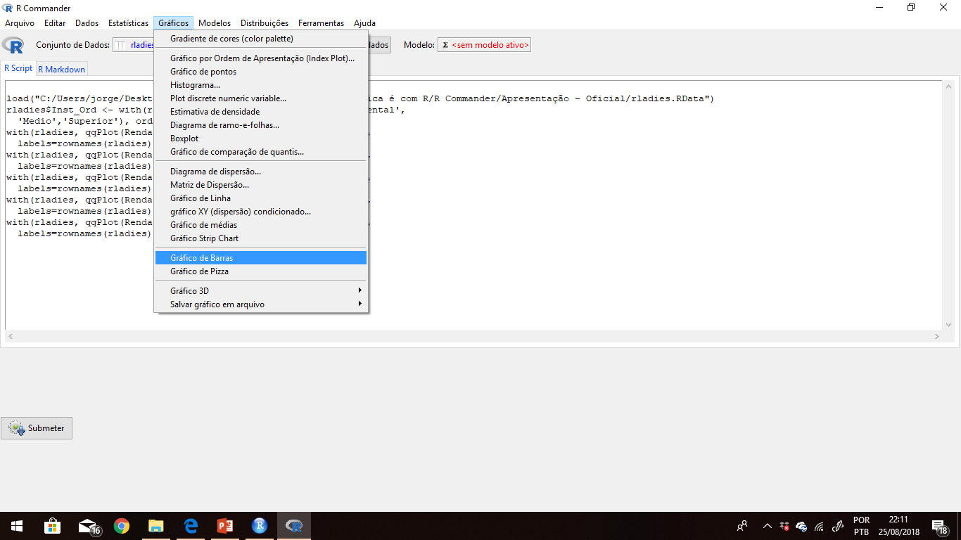

Slide 64
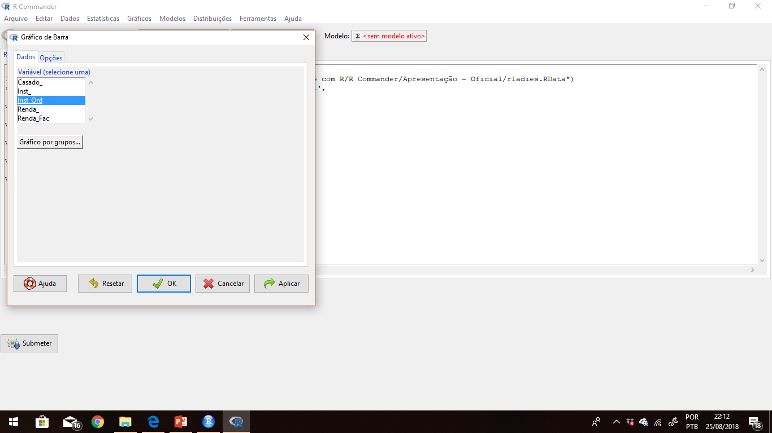

Slide 65
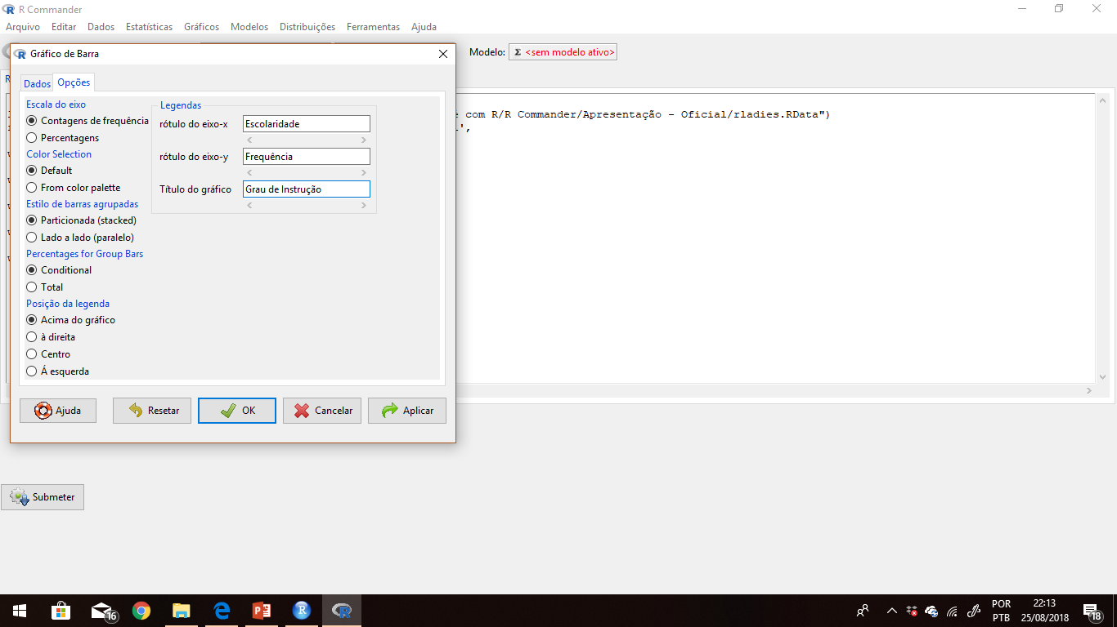

Slide 66
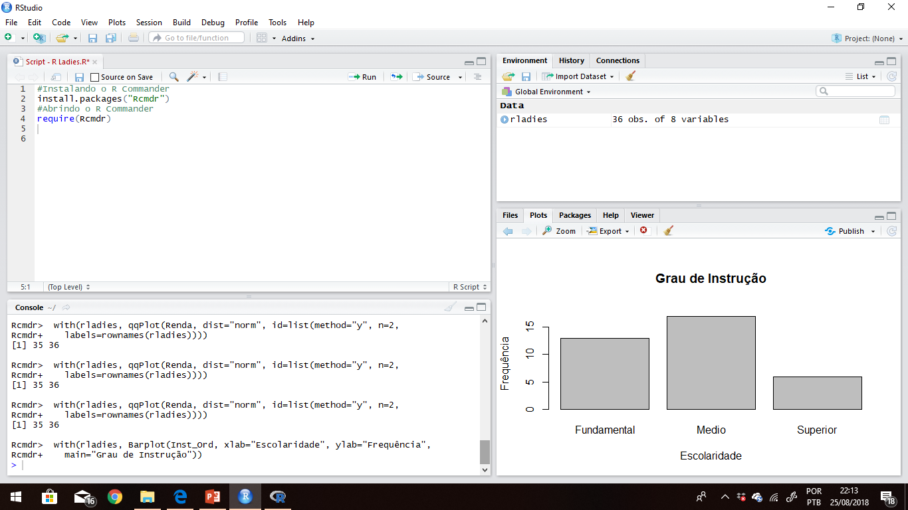

Slide 67


Slide 68
Gráfico de pizza

Slide 69


Slide 70


Slide 71


Slide 72


Slide 73
Gráfico de médias

Slide 74


Slide 75


Slide 76


Slide 77


Slide 78


Slide 79
Salvando o gráfico

Slide 80


Slide 81


Slide 82


Slide 83


Slide 84
Script
É isso mesmo, o script já está pronto. No R Commander, cada comando que você executa o pacote gera um script para que você possa utilizar no R Studio. Ou seja, O R Commander faz todo o trabalho de gerar os comandos. Depois de salvar o script, você já poderá usá-lo no R Studio sem precisar “chamar” o R Commander.

Slide 85


Slide 86


Slide 87


Slide 88


Slide 89


Slide 90
Abrindo o script no R Studio

Slide 91


Slide 92


Slide 93


Slide 94
Referências
Apostila R Commander – Prof.º Umberto Guarnier Mignozzete
Facilitando o aprendizado da Estatística – George A. Melo

Slide 95


Veja mais em...
https://www.youtube.com/channel/UCmbNWlpq8o3dpqY6c9HDGXg
http://www.estatisticacomr.uff.br/

Slide 96
Obrigada pela atenção!

